Slide 1
SISTEM PERHITUNGAN BIAYA DAN AKUMULASI BIAYA
MERY WANIALISA

Slide 2
Aliran Biaya dalam Perusahaan Manufaktur
Fungsi akuntansi biaya mencakup pencatatan dan pengukuran elemen biaya ketika sumber daya terkait mengalir melalui proses produksi. Proses produksi, pengaturan fisik dari pabrik, dan kebutuhan pengambilan keputusan oleh manajer menentukan bagaimana biaya akan diakumulasikan. Biasanya, akun buku besar untuk biaya manufaktur adalah bahan baku, beban gaji, pengendali overhead, barang dalam proses, barang jadi, dan harga pokok penjualan. Akun – akun tersebut digunakan dalam mengakui dan mengukur aliran biaya, sejak dari perolehan bahan baku, melalui operasi pabrik, sampai harga pokok penjualan.
Akuntansi biaya menggunakan secara ekstensif akun – akun pengendali dan akun – akun buku pembantu ketika informasi yang rinci mengenai akun – akun buku besar dibutuhkan, ratusan item bahan buku yang berbeda, misalnya, dapat dimasukkan dalam satu akun bahan baku di buku besar. Akun buku besar dari overhead pabrik mungkin mencakup tenaga kerja tidak langsung, perlengkapan, sewa, asuransi, pajak, perbankan, dan banyak biaya lainnya. Untuk mengatur rincian tersebut, setiap akun buku besar semacam itu, yang disebut sebagai akun pengendali, didukung oleh sejumlah akun buku pembantu. Akun buku pembantu bahan baku yang terpisah digunakan untuk setiap item biaya overhead.
Aliran biaya ke akun buku besar didasarkan pada informasi yang dimuat dalam dokumen sumber, yang kemudian dijurnal dan diposting. Dokumen – dokumen ini, baik berbentuk kertas maupun elektronik, merupakan bukti dasar dari suatu kejadian ekonomi.

Slide 3

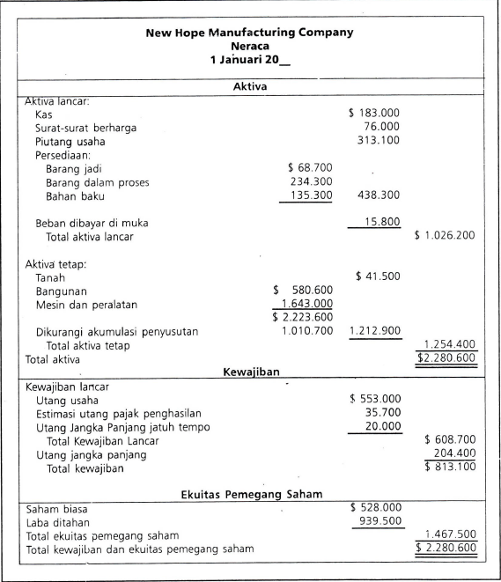
neraca saldo New Hope Manufacturing Company

Slide 4
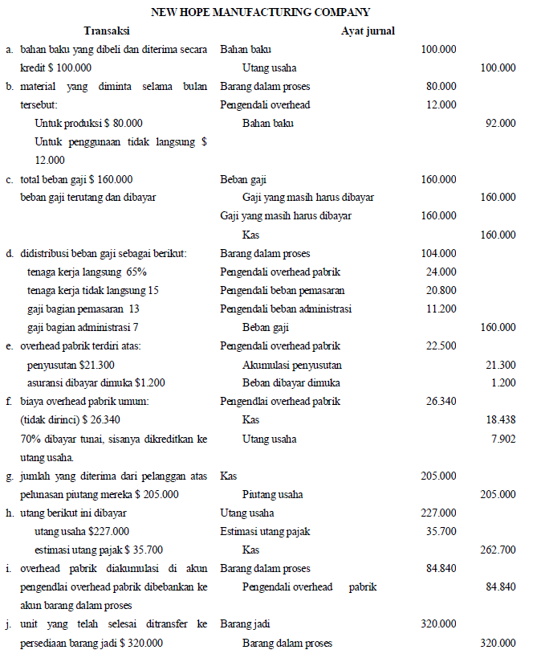
Transaksi yang terjadi selama bulan berjalan

Slide 5
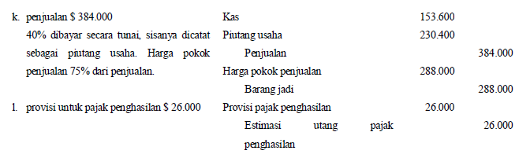
Transaksi yang terjadi selama bulan berjalan

Slide 6
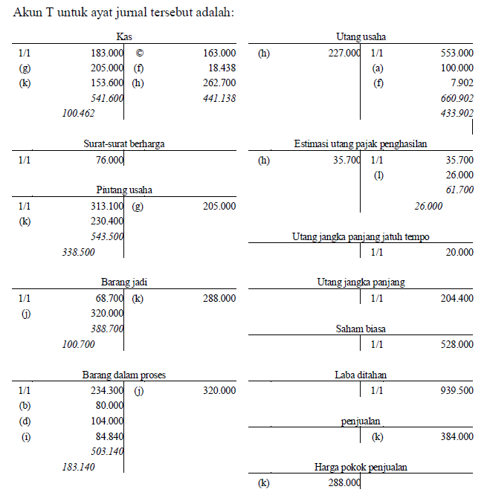
Akun T untuk ayat jurnal tersebut adalah:

Slide 7
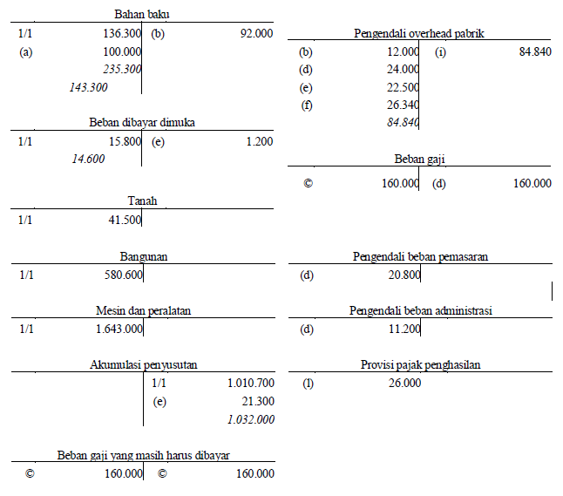
Akun T untuk ayat jurnal tersebut adalah:

Slide 8
Pelaporan Hasil Operasi
Hasil operasi dari suatu perusahaan manufaktur dilaporkan dalam laporan keuangan konversional, sama seperti jenis bisnis lainnya. Laporan keuangan tersebut mengikhtisarkan operasi suatu periode dan menunjukkan posisi finansial pada akhir dari periode tersebut.
Laporan Laba Rugi
Isi dari laporan ini ialah data-data pendapatan sekaligus beban yang ditanggung oleh perusahaan. Biasanya laporan laba rugi dibuat untuk menjelaskan kondisi keuangan perusahaan pada periode tertentu.
Jenis – jenis laporan laba rugi:
1. Laporan Laba Rugi Single Step
Pernyataan single step atau langkah tunggal hanya menunjukkan satu kategori pendapatan dan satu kategori pengeluaran Laporan ini bersifat sederhana, tidak berisi detail perputaran keuangan yang terjadi pada perusahaan tersebut dan biasanya dipakai oleh perusahaan rintisan atau UKM.
2. Laporan laba rugi Multiple Step
Pada laporan Multiple step atau multi-langkah, akuntan harus memisahkan akun biaya ke dalam akun lain yang lebih relevan, lebih mendetail dan dapat digunakan berdasarkan fungsinya. Beban pokok penjualan, biaya operasi dan nonoperasional dipisahkan dan digunakan untuk menghitung laba kotor, laba operasi, dan laba bersih.

Slide 9
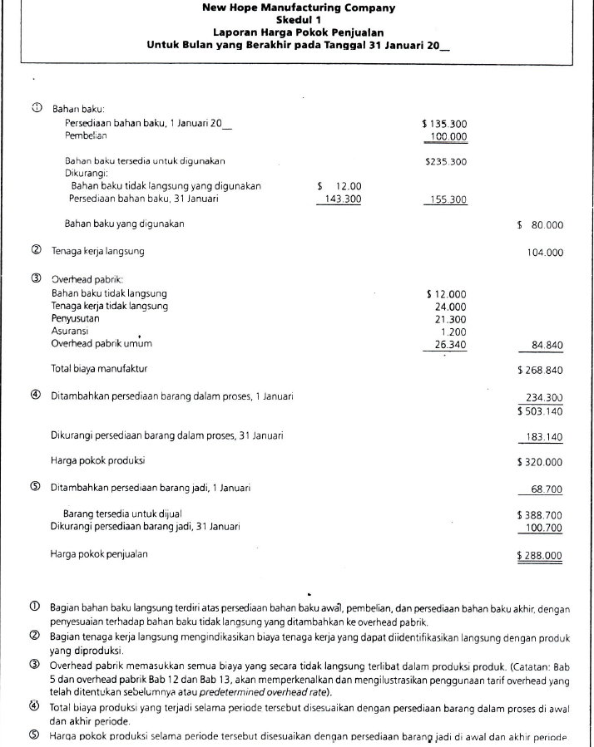
Contoh laporan harga pokok penjualan untuk New Hope Manufacturing Company:
Dalam laporan laba rugi, harga pokok penjualan ditampilkan sebagai satu angka. Meskipun praktik ini diikuti untuk laporan yang dipublikasikan, tambahan informasi diperlukan untuk kebutuhan internal.
Laporan harga pokok penjualan merupakan suatu daftar biaya produksi termasuk estimasi untuk bahan baku langsung, tenaga kerja langsung, dan overhead dibebankan yang diperlukan untuk periode anggaran tersebut.

Slide 10
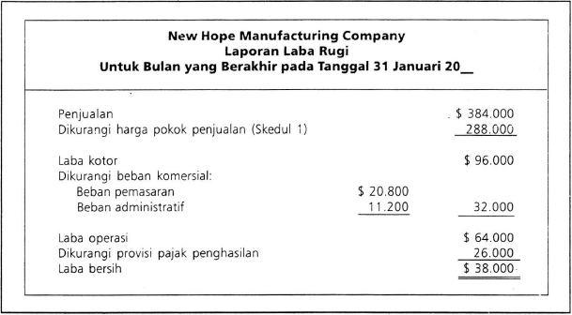
Laporan laba rugi untuk perusahaan New Hope Manufacturing Company:

Slide 11
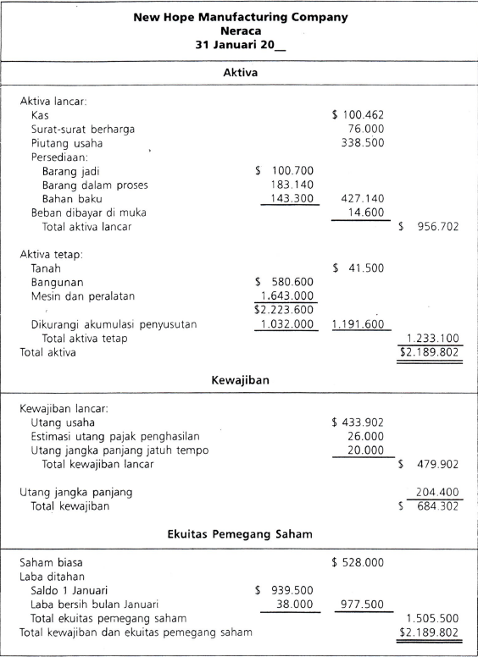
2. Neraca
Neraca merupakan laporan keuangan yang menunjukkan posisi keuangan (aktiva, kewajiban, dan equitas pemilik) di akhir periode. Neraca melengkapi laporan laba rugi. Salah satu laporan saja merupakan gambaran finansial yang tidak lengkap atas status dan kemajuan suatu perusahaan. Bentuk neraca untuk perusahaan manufaktur:

Slide 12
3. Laporan Arus Kas
Arus kas atau cash flow adalah sebuah perincian yang menunjukkan jumlah pemasukan dan pengeluaran dalam suatu periode tertentu. Terdapat 3 komponen pada laporan arus kas, yaitu:
a. Arus Kas dari Kegiatan Operasi
adalah arus kas yang berasal dari transaksi yang berasal dari kegiatan itu sendiri. Biasanya transaksi ini berupa pemasukan atau pengeluaran perusahaan. Contohnya adalah transaksi yang mencakup penerimaan uang dari konsumen, pembayaran utang, gaji karyawan, pelunasan pajak, dan lain sebagainya.
b. Arus Kas dari Kegiatan Investasi
adalah arus kas dalam bentuk pemasukan atau pengeluaran. Umumnya, arus kas ini yang memengaruhi investasi dalam aset non lancar adalah arus kas dari kegiatan investasi. Kegiatan investasi ini adalah yang berhubungan dengan aktivitas penjualan atau pembelian dari aktiva perusahaan. Contohnya seperti, transaksi yang mencakup penjualan dan pembelian aset tetap seperti peralatan dan gedung.
c. Arus Kas dari Kegiatan Pendanaan
Biasanya arus kas dari kegiatan pendanaan ini berasal dari transaksi yang memengaruhi utang dan ekuitas perusahaan. Hal ini umumnya, transaksi yang mencakup penerbitan atau penghentian surat berharga ekuitas dan utang. Contohnya adalah penjualan obligasi, pembayaran dividen, emisi saham, dan pelunasan kredit dari bank.

Slide 13
3. Laporan Arus Kas (lanjutan)
Terdapat 2 (dua) metode membuat laporan arus kas (cash flow), yaitu:
a. Metode Langsung
Dalam metode langsung, penyusunan laporan arus kas dilakukan berdasarkan pada buku kas/bank. Untuk menggunakan metode ini, harus melaporkan kelompok-kelompok penerimaan dan pengeluaran kas dari kegiatan operasional perusahaan. Setelah itu, dilanjutkan dengan kegiatan investasi dan pembiayaan. Untuk lebih jelasnya, berikut contoh laporan arus kas dengan metode langsung.
b. Metode Tidak Langsung
Dalam metode ini, cara membuat laporan arus kas disusun dengan 3 (tiga) elemen. Pertama, yaitu elemen kas dari kegiatan usaha yang diletakkan paling atas. Setelah itu, elemen arus kas yang berasal dari kegiatan investasi, dan arus kas dari kegiatan pendanaan.
Prinsip akuntansi yang diterima secara umum, yaitu bahwa ketika melaporkan laporan laba rugi dan neraca secara eksternal, harus dilengkapi dengan laporan arus kas. Untuk periode yang singkat, pelaporan eksternal jarang sekali dilaporkan sehingga tidak diharuskan membuat laporan arus kas.

Slide 14
Sistem biaya
Biaya yang dialokasikan ke unit produksi bisa berupa biaya aktual atau biaya standar.
Dalam sistem biaya aktual atau sistem biaya historis, informasi biaya dikumpulkan pada saat biaya terjadi, tetapi penyajian hasilnya ditunda sampai semua operasi produksi untuk periode akuntansi tersebut telah selesai dilakukan atau, dalam bisnis jasa, semua jasa untuk periode tersebut telah diserahkan.
Dalam sistem biaya standar, produk-produk, operasioperasi, dan proses-proses dihitung biayanya berdasarkan jumlah yang telah ditentukan sebelumnya dari sumber daya yang akan digunakan dan harga yang telah ditentukan sebelumnya dari sumber daya tersebut. Biaya aktual juga dicatat, dan varians atau selisih antara biaya aktual dengan biaya standar dikumpulkan di perkiraan yang terpisah.

Slide 15
Sistem biaya (2)
Penentuan Harga Pokok
Penentuan harga pokok adalah bagaimana memperhitungkan biaya kepada suatu produk atau pesanan atau jasa, yang dapat dilakukan dengan cara memasukkan seluruh biaya produksi atau hanya memasukkan unsur biaya produksi saja. Dalam penentuan harga pokok tersebut dapat digunakan dua cara, yaitu :
1. Metode Kalkulasi Biaya Penuh (Full Costing).
Kalkulasi biaya penuh adalah suatu metode dalam penentuan harga pokok suatu produk dengan memperhitungkan semua biaya produksi, seperti biaya bahan baku langsung, tenaga kerja langsung, biaya overhead variabel dan biaya overhead tetap.
2. Metode Kalkulasi Biaya variabel (Variabel Costing).
Kalkulasi biaya variabel adalah suatu metode dalam penentuan harga pokok suatu produk, hanya memperhitungkan biaya produksi yang bersifat variable saja. Dalam metode ini biaya overhead tetap tidak diperhitungkan sebagai biaya produksi tetapi biaya diperhitungkan sebagai biaya periode yang akan dibebankan dalam laporan laba rugi tahun berjalan.

Slide 16
AKUMULASI BIAYA
Sistem biaya dapat digunakan dengan perhitungan biaya berdasarkan pesanan (job order costing) dengan perhitungan biaya berdasarkan proses (proces costing) atau dengan metode akumulasi biaya lainnya. Perhitungan biaya berdasarkan pesanan dan perhitungan biaya berdasarkan proses adalah dua metode akumulasi biaya yang paling banyak digunakan, dan keduanya memiliki beberapa aspek yang sama. Metode ketiga back flush costing, berbeda secara signifikan dari perhitungan biaya berdasarkan pesanan dan perhitungan biaya berdasarkan proses.

Slide 17
Sistem Perhitungan Biaya Berdasarkan Pesanan (Job Order Costing)
Dalam perhitungan biaya berdasarkan pesanan, biaya diakumulasikan untuksetiap batch, lot, atau pesanan pelanggan. Metode ini digunakan apabila produk yang diproduksi dalam suatu departemen atau cost center bersifat heterogen. Karena biaya diakumulasikan pada saat pesanan melalui proses produksi, biaya ini dapat dibandingkan dengan estimasi pada saat pesanan diterima. Sehingga perhitungan dengan biaya berdasarkan pesanan memberikan kesempatan untuk mengendalikan biaya dan untuk mengevaluasi profitabilitas dari suatu kontrak, suatu produk, atau suatu lini produk.
Perhitungan biaya berdasarkan pesanan dapat diterapkan untuk pekerjaan berdasarkan pesanan di pabrik, bengkel, dan tempat reparasi, pekerjaan reparasi dan percetakan, dan pekerjaan di bidang jasa, seperti firma medis, hukum, arsitek, akuntansi, dan konsultasi.

Slide 18
Karakteristik Job Order Costing
Kegiatan produksi dilakukan atas dasar pesanan, sehingga bentuk barang/ produk tergantung pada spesifikasi pesanan. Proses produksinya terputusputus, tergantung ada tidaknya pesanan yang diterima.
Biaya produksi dikumpulkan untuk setiap pesanan sehingga perhitungan total biaya produksi dihitung pada saat pesanan selesai. Biaya per unit adalah dengan membagi total biaya produksi dengan total unit yang dipesan
Pengumpulan biaya produksi dilakukan dengan membuat kartu harga pokok pesanan (job order cost sheet) yang berfungsi sebagai buku pembantu biaya yang memuat informasi umum seperti nama pemesan, jumlah dipesan, tanggal pesanan dan tanggal diselesaikan, informasi biaya bahan baku, biaya tenaga kerja langsung dan biaya overhead pabrik yang ditentukan di muka.
Penentuan harga pokok per unit produk dilakukan setelah produk pesanan yang bersangkutan selesai dikerjakan dengan cara membagi harga pokok produk pesanan dengan jumlah unit produk yang diselesaikan.

Slide 19
Sistem Perhitungan Biaya Berdasarkan Proses (Process Costing)
Perhitungan biaya berdasarkan proses mengakumulasikan biaya berdasarkan proses produksi atau berdasarkan departemen. Metode ini digunakan apabila semua unit yang digunakan dalam suatu departemen atau area kerja lain bersifat homogen, atau apabila tidak ada kebutuhan untuk mebedakan antar unit, atau apabila tidak praktis untuk membedakan antar unit. Perhitungan biaya berdasarkan proses mengakumulasikan semua biaya operasi suatu proses untuk suatu periode waktu dan kemudian membagi biaya tersebut dengan jumlah unit produk yang telah melewati proses selama periode tersebut dan hasilnya merupakan biaya per unit. Jika produk dari suatu proses menjadi bahan baku dari proses berikutnya, maka biaya per unit dihitung untuk setiap proses.
Perhitungan biaya berdasarkan proses dapat diterapkan untuk industri seperti penggilingan gandum, pabrik minuman, pabrik kimia, dan pabrik tekstil, dimana sebagian besar dari satu jenis produk atau beberap jenis produk diproduksi. Metode ini juga dapat diterapkan untuk operasi perakitan atau pengujian yang melibatkan sejumlah besar dari item-item kecil yang serupa seperti peralatan listrik, suku cadang, peralatan elektronik, atau peralatan rumah tangga.

Slide 20
Karakteristik Process Costing
Proses produksi bersifat terus menerus dan produk yang dihasilkan bersifat standar.
Biaya produksi dikumpulkan dan dicatat dalam setiap departemen produksi yang dilalui untuk jangka waktu tertentu (umumnya satu bulan).
Harga pokok per unit produk dihitung dari harga pokok produk selesai periode dibagi dengan unit produk selesai dalam periode tersebut.
Produk yang belum selesai pada akhir periode dicatat ke dalam rekening persediaan barang dalam proses. Dalam hal ini digunakan istilah unit ekuivalen yaitu ukuran untuk unit barang dalam proses yang disetarakan dengan unit yang telah selesai. Tujuannya agar memudahkan perhitungan harga pokok barang dalam proses akhir periode.
Pada akhir periode dibuat laporan harga pokok produksi untuk setiap departemen yang berisi informasi mengenai skedul kuantitas (laporan produksi), skedul biaya (pembebanan biaya), skedul alokasi biaya (perhitungan biaya) yang menyangkut pertanggungjawaban biaya yang telah dikeluarkan dan dibebankan pada persediaan barang jadi dan persediaan barang dalam proses.
Pada umumnya barang jadi departemen satu menjadi bahan baku departemen berikutnya sampai produk selesai.

Slide 21
Aspek-aspek Umum dalam Job Order Costing dan Process Costing
Meskipun pembahasan buku tesk mengenai perhitungan biaya berdasarkan pesanan dan perhitungan biaya berdasarkan proses menekankan pada aktivitas manufaktur,keduanya juga digunakan oleh organisasi jasa. Misalkan saja, bengkel reparasi mobil menggunakan perhitungan biaya berdasarkan pesanan untuk mengakumilasikan biaya yang berhubungan dengan pekerjaan yang dilakukan untuk setiap mobil. Perhitungan biaya berdasarkan proses dapat digunakan oleh perusahaan penerbangan untuk mengakumulasi biaya per mil penumpang, atau oleh rumah sakit untuk mengakumulasi biaya per hari.
Baik dalam perhitungan biayaberdasarkan pesanan maupun dalam perhitungan biaya berdasarkan proses, perhatian yang cukup besar diberikan terhadap perhitungan yang diterima atas biaya barang dalam proses. Dalam perhitungan biaya berdasarkan pesanan, akun buku besar barang dalam proses didukung oleh akun buku pembantu biaya pesanan, dengan catatan terpisah yang menunjukan rincian biaya dari setiap pesanan yang ada dalam proses produksi. Dalam perhitungan biaya berdasarkan proses, akun buku besar barang dalam proses mungkin didukung oleh akun buku pembantu biaya departemen, dengan satu catatan tersendiri untuk setiap departemen.

Slide 22
Metode campuran
Dibeberapa perusahaan manufatur, unit-unit yang berbeda memiliki biaya bahan baku langsung yang berbeda secara signifikan, namun semua unit melalui proses konversi yang identik dalam jumlah besar. Dalam kasus ini biaya bahan baku langsung diakumulasikan menggunakan perhitungan biaya berdasarkan pesanan, dan biaya konversi diakumulasikan menggunakan perhitungan biaya berdasarkan proses.
Salah satu contoh adalah operasi perakitan sederhana di mana lampu lapis kuningan yang tidak mahal dan lampu kuningan murni yang mahal dirakit dalam jumlah besar. Pekerjaan tenaga kerja yang identik dilakukan atas semua unit dan pemasangan instalasi listrik dan tombol yang identik (bahan baku langsung) dikerjakan atas semua unit. Tudung lampu dari bahan yang mahal dipasang ke lampu dan kuningan murni, dan tudung lampu dan plastik atau bahan yang, murah dipasang ke lampu yang berlapis kuningan. Perbedaan biaya untuk badan lampu dan tudung lampu cukup signifikan, sedangkan biaya lainnya identik untuk semua unit. Solusi yang dapat dilakukan adalah untuk menelusuri biaya bahan baku langsung ke batch atau lot tertentu menggunakan akumulasi biaya berdasarkan pesanan (job order cost accumulation) untuk bahan baku langsung, dan menggunakan akumulasi biaya berdasarkan proses (proses cost accumulation) untuk biaya tenaga kerja langsung dan overhead.

Slide 23
Backflush costing
Backflush costing merupakan cara yang dapat dilakukan untuk mengakumulasi biaya manufaktur disuatu pabrik atau bagian pabrik dimana kecepatan pemrosesan sangat cepat, sebagaimana dalam sistem Just In Time yang sudah mapan. Backflush costing dapat dilakukan karena sistem tersebut melompati beberapa ayat jurnal akuntansi rutin yang diperlukan dalam akun buku pembantu untuk akumulasi biaya berdasarkan pesanan dan akumulasi biaya berdasarkan proses, sehingga menghemat waktu pemrosesan data secara signifikan. Ketika waktu maupun insentif tidak mencukupi untuk menelusuri biaya barang dalam proses secara terinci, backflush costing menjadi metode untuk mengakumulasikan biaya dengan cara bekerja dari belakang menggunakan informasi akuntansi yang tersedia setelah proses produksi selesai yaitu pada akhir dari setiap periode akuntansi.

Slide 24
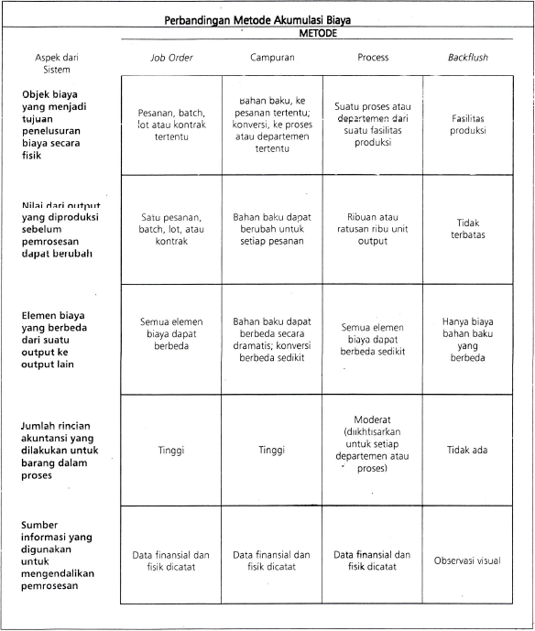
Perbandingan metode akumulasi biaya

Slide 25
soal 1
Selama bulan Maret, Chicken Bold Manufacturing Company telah mengeluarkan biaya berikut : tenaga kerja langsung sebesar $ 50.000, Factory overhead sebesar $ 80.000 dan pembelian bahan baku sebesar $ 100.000. Biaya persediaan dihitung sebagai berikut :
Saldo awal Saldo akhir
Barang jadi 30.000 27.500
Barang dalam proses 45.000 42.500
Bahan baku langsung 32.500 29.500
Hitung harga pokok penjualan!
Penyelesaian :
Dik : Direct Labour = 50.000
Factory overhead = 80.000
Purchases direct material = 100.000
Dit : HPP
Jawab :

Slide 26
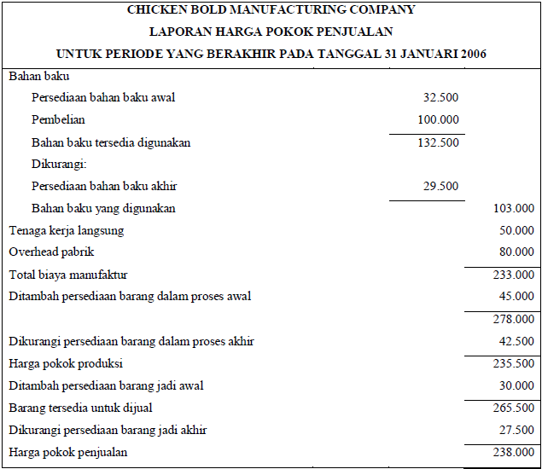
JAWABAN soal 1

Slide 27
soal 2
Informasi yang didapat oleh Closehead Manufacturing Company mengenaioperasinya selama periode berjalan adalah sebagai berikut:
Barang dalam proses 300.000
Bahan baku langsung yang digunakan 75.000
Barang jadi akhir 225.000
Tenaga kerja langsung 49.000
Barang dalam proses akhir 190.000
Overhead pabrik 68.000
Barang jadi awal 338.000
Hitung harga pokok penjualan untuk bulan tersebut!

Slide 28
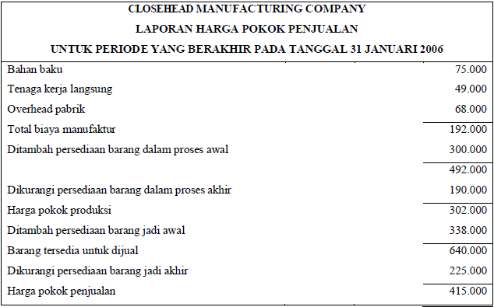
JAWABAN soal 2

Slide 29
soal 3
Ayat Jurnal untuk Siklus Akuntansi Biaya. Skywalker stepson Company mengeluarkan biaya sebesar $40.000 untuk biaya tenaga kerja langsung dan memiliki saldo akun-akun berikut ini diawal dan diakhir tahun 20A:
1 Januari 31 Desember
Barang jadi $28.000 $45.000
Barang dalam proses 12.000 14.000
Bahan baku dan perlengkapan 17.000 24.000
Harga pokok penjualan 140.000
Pengendali overhead 35.000
Diminta : Rekonstruksikan ayat-ayat jurnal yang dicatat dalam informasi ini di
tahun 20A.

Slide 30
JAWABAN soal 3
Jawab:
a. FG 17.000
Work in Progress 17.000
b. Work in Progress 2.000
Pengendali OP 2.000
c. Direct Material 7.000
Pengendali OP 7.000
d. Harga Pokok Penjualan 140.000
FG 140.000
e. Work in Progress 35.000
Pengendali OP 35.000

Slide 31
soal 4
Diketahui data-data dari perusahaan PT SEMEN BETON untuk periode berakhir Desember 2018 seperti berikut:
Pendapatan Jasa Rp 60.000.000
Pendapatan Bunga Rp 800.000
Beban Gaji Rp 12.000.000
Beban Sewa Rp 3.000.000
Beban Perlengkapan Rp 2.000.000
Beban Iklan Rp 800.000
Beban Penyusutan Rp 600.000
Beban Pantry Rp 500.000
Beban Premi Asuransi Rp 1.000.000
Beban Listrik & Air Rp 500.000
Beban Administrasi Rp 400.000
Beban Bunga Rp 300.000
Diminta:
Buatlah laporan laba rugi milik perusahaan PT SEMEN BENTON dengan menggunakan bentuk laporan laba rugi single step.

Slide 32
JAWABAN soal 4
Nama Akun Debet Kredit
Pendapatan Usaha
Pendapatan Jasa Rp 60.000.000
Pendapatan Bunga Rp 800.000
Rp 60.800.000
Beban Usaha
Beban Gaji Rp 12.000.000
Beban Sewa Rp 3.000.000
Beban Perlengkapan Rp 2.000.000
Beban Iklan Rp 800.000
Beban Listrik & Air Rp 500.000
Beban Penyusutan Rp 600.000
Beban Pantry Rp 500.000
Beban Administrasi Rp 400.000
Beban Bunga Rp 300.000
(Rp 21.100.000)
Laba Sebelum Pajak Rp 39.700.000
Beban Pajak Penghasilan
(10%)
(Rp 3.970.000)
Laba Setelah Pajak Rp 35.730.000

Slide 33
THANK YOU
Any Questions?

